Slide 1
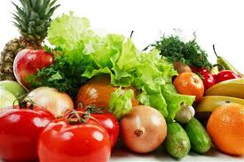
DUM / VYDMUCHOV / POLIAČÍKOVÁ/ JAZYK A JAZYKOVÁ KOMUNIKACE/ 027
ZDRAVÁ VÝŽIVA
Správná výživa
Základní složky potravy
ING. JANA POLIAČÍKOVÁ

Slide 2
Správná výživa
Správná výživa je taková, která prospívá našemu zdraví. Aby naše tělo dostalo vše, co potřebuje, musí být strava pestrá.
Potravinové skupiny tvoří: ovoce a zelenina, mléko, mléčné výrobky a vejce, chléb, moučné výrobky, rýže a těstoviny, maso a luštěniny, tuky.
Jmenuj zástupce jednotlivých potravinových skupin.

Slide 3
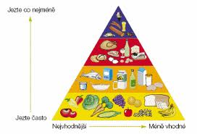
Potravinová pyramida

Slide 4
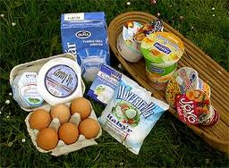
Základní složky potravy
ŽIVINY
BÍLKOVINY – důležité pro tvorbu svalstva, růst kostí, odolnost proti nemocem:
luštěniny, maso,
mléčné výrobky,
vejce.

Slide 5
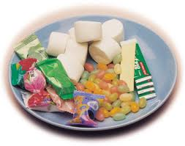
Základní složky potravy
ŽIVINY
2. CUKRY – hlavní zdroj energie,patří zde i vláknina:
cukrovinky,
pečivo,
ovoce,
brambory.

Slide 6
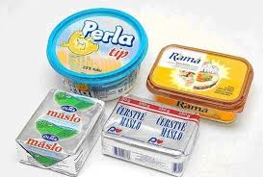
Základní složky potravy
ŽIVINY
3. TUKY – hlavní zdroj energie:
mléčné výrobky,
maso,
olej.

Slide 7
Základní složky potravy
ŽIVINY
4. VITAMÍNY A MINERÁLY- podílejí se na řízení životních pochodů:
Vitamín A – mléko, vejce, maso, zelenina (růst, nervy, zrak).
Vitamín B – špenát, pšenice, ryby, maso, droždí (ovlivňuje
tvorbu červených krvinek a činnost nervů).
Vitamín C – syrové ovoce, zelenina (odolnost proti nemocem).
Vitamín D – máslo, rybí tuk, slunce( růst kostí).
Minerální látky – vápník, fosfor, železo (ryby, houby, mléko).

Slide 8
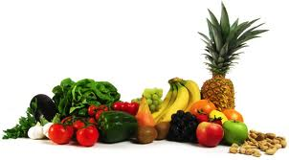
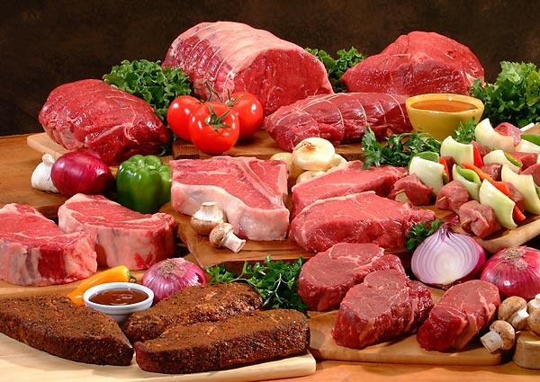
Původ potravin
Podle původu dělíme potraviny na:
1.rostlinné (mrkev, chléb),
2.živočišné (máslo, sýr).

Slide 9

Desatero zdravé výživy
Jíme častěji, ale menší porce. Ideální je jíst pětkrát denně.
Dopřejte si každý den dostatek pohybu.
Udržujte si správnou váhu.
Jezte denně dostatek ovoce a zeleniny.
Dejte přednost celozrnnému pečivu.
netučnému masu a rybám.
Jezte potraviny s nízkým obsahem
tuků.
8. Nahraďte živočišné tuky rostlinnými.
9. Denně vypijte 2-3 litry tekutin.
10. Mysli na své zdraví.

Slide 10
POUŽITÉ ZDROJE
Snímek 1: Shutterstock. [online]. [cit.20-02-2012]. Dostupné z URL: <http://www.lidovky.cz/foto.asp?r=dobra-chut&foto1=BAT2bf4cd_zelenina.jpg >
Snímek 3:Potravinová pyramida. [online]. [cit.20-02-2012]. Dostupné z URL: < http://papame.blog.cz/0908/potravinova-pyramida>
Snímek 4:Redakce dietologie. [online]. [cit.20-02-2012]. Dostupné z URL: <http://www.dietologie.cz/teorie/bilkoviny/bilkoviny.jpg>
Snímek 5:[online]. [cit.20-02-2012]. Dostupné z URL: <http://www.cfs.gov.hk/english/multimedia/multimedia_pub/images/fsb_200802/sugar_candy_all.jpg>
Snímek 6:Allstar Group s.r.o. [online]. [cit.20-02-2012]. Dostupné z URL: < http://centrumvitality.cz/pictures/00/00/14/1481.JPG>
Snímek 8:[online]. [cit.20-02-2012]. Dostupné z URL: < http://www.nazeleno.cz/Files/FckGallery/britanie5.zip/04.jpg>
[online]. [cit.20-02-2012]. Dostupné z URL: <http://svodka.cz/files/2011/02/kaloricka-tabulka-maso-kalorie.jpg>
Snímek 9:[online]. [cit.20-02-2012]. Dostupné z URL: <http://blog.suplement-zone.cz/wp-content/uploads/2011/03/10233136-atkins-south-beach-diets-unhealthy.jpg>

